Slide 1


Slide 2


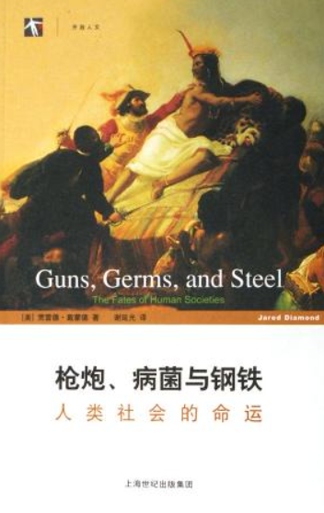
历史/政治类
《德川家康（第一辑）：崛起三河》
豆瓣 9.0
一本可当政治谋略指导的书。本书描写德川家康用兵、驭人、齐 家、治国的一生，被誉为“史书、权书、商书三合一”。
《中国历代政治得失》
豆瓣 9.4
一本具有较高的学术价值和启发意义，对于理解中国政治文化和政治制度的演变具有重要的参考价值的书。本书不仅对中国历史上的政治制度和政治实践进行深入分析，还提出关于政治改革和国家发展的思考和建议。
《枪炮、病菌与钢铁》（"Guns, Germs, and Steel: The Fates of Human Societies"）
豆瓣 8.8
一本提出地理、生物和技术等因素是决定人类历史命运的关键的书籍。本书不仅提供一个综合性的框架，帮助读者理解人类历史发展的多方面因素，并解释了为什么一些文明比其他文明更为成功和进步。

Slide 3
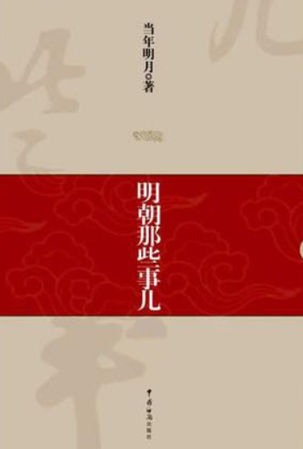


历史/政治类
《明朝那些事儿》
豆瓣9.2
一本以轻松幽默的语言为读者呈现了明朝时期的政治斗争、战争征讨、社会生活、文化发展等内容的书
《大秦帝国·黑色裂变》
豆瓣8.8
一本围绕着大秦帝国的兴衰和一些关键历史时刻展开，同时描绘了各种政治、社会、文化等方面的细节的书。本书特色之一是将历史人物和虚构人物相结合，能更深入地了解了古代中国的历史。
《细说五千年：写给普通人的中国史》
5000万播放量
一本通过生动的叙述和有趣的故事，向普通读者展示中国历史的发展脉络、重要人物和事件，让读者更好地了解中国文化、传统和价值观的书。

Slide 4

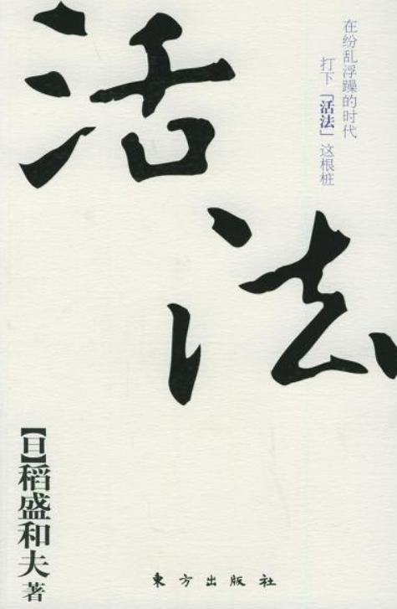
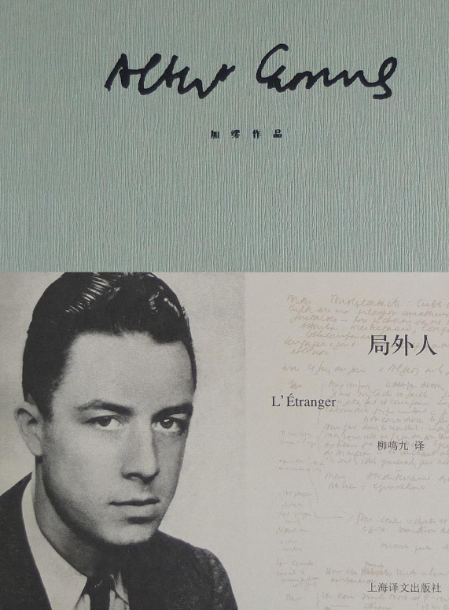
文学/传记类
《人生由我》（A Woman Makes a Plan）
豆瓣 7.8
一本Maye Musk 生活的记录的书。本书是一部关于自我成长、职业发展和生活哲学的启示录，为读者提供了深思和启发。
《活法》
豆瓣 8.4
一本稻盛和夫分享他对于创业、领导力、人际关系等方面的见解和心得的书。这本书不仅是一部商业成功经验的分享，更是一部关于人生智慧和内在力量的探索之作。
《局外人》
豆瓣 9.1
一本存在主义文学的代表之一的书。本书不仅强调了人类的自由意志和对现实的冷漠态度，还引发对于生命的意义、个体责任以及社会规范的思考和讨论。

Slide 5
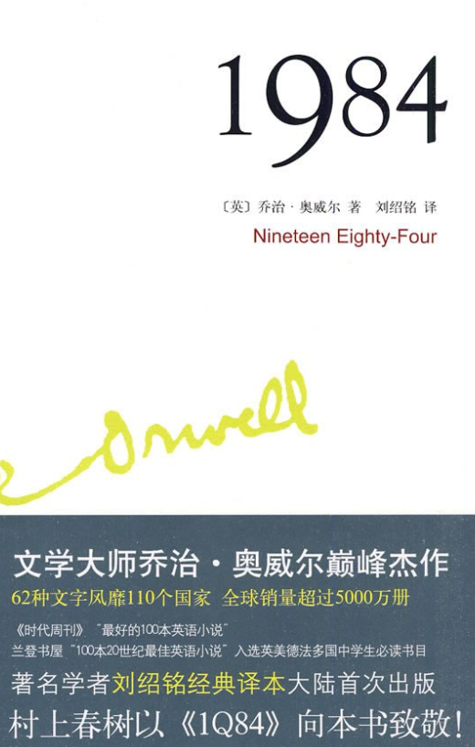

文学/传记类
《明朝那些事儿》
豆瓣 9.4
一本探讨权力、政治、思想控制和个人自由等重要主题的书。本书被认为是一部政治寓言，提醒人们警惕权力滥用和个人自由受到威胁的可能性。
《幸福阴影之舞》
豆瓣 8.3
一本加拿大作家爱丽丝·门罗（Alice Munro）的一本短篇小说集。本书探索人们内心深处的欲望、挣扎和追求幸福的旅程。

Slide 6
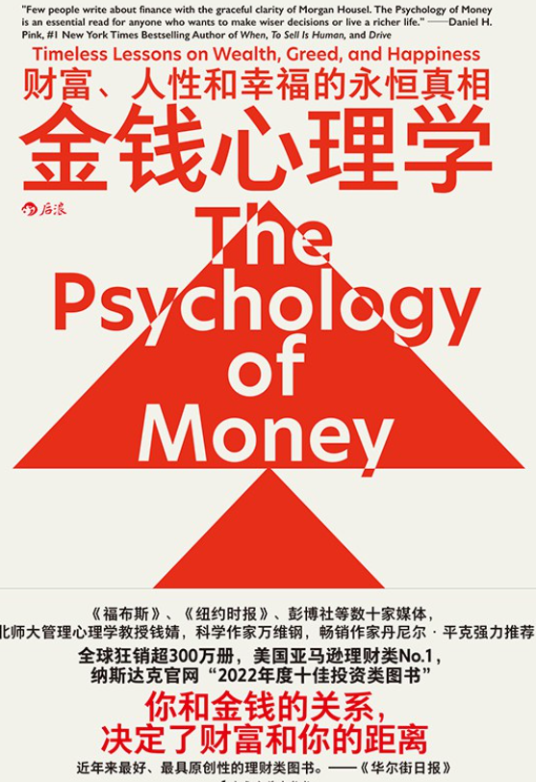
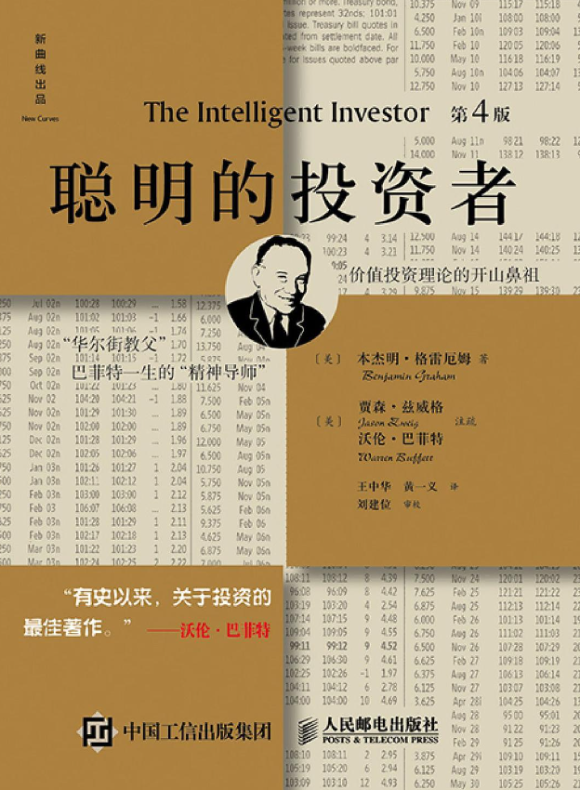
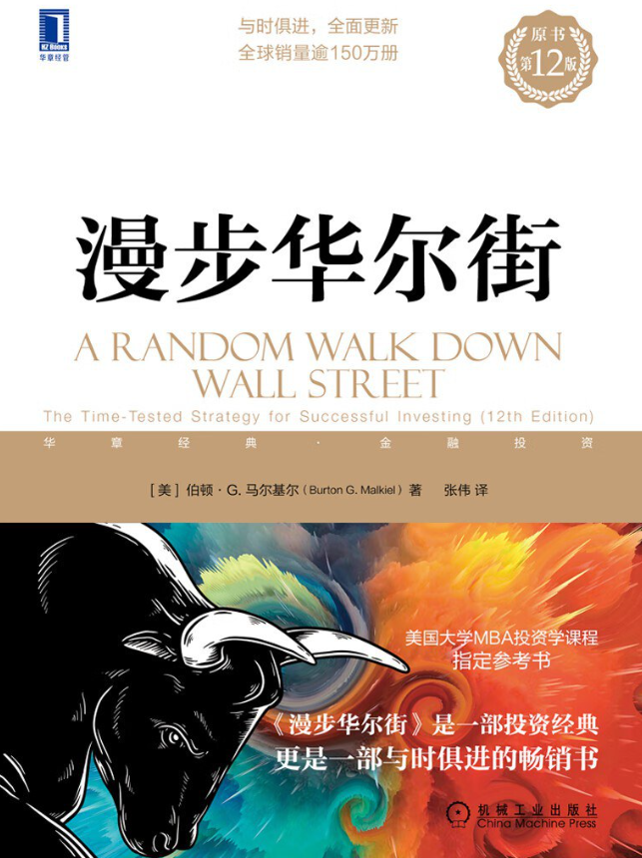
经济/投资类
《财富、人性和幸福的永恒真相》
豆瓣 8.2
一本关于人们对金钱、风险和时间的心理学认知的探索，以及如何在个人和职业生活中应用这些认知来取得更好的财务成就和生活品质的书。
《聪明的投资者》（The Intelligent Investor）
豆瓣 9.2
一本经典的投资指南。该书主要讨论价值投资的理念和原则，强调了长期投资、安全边际和投资者的心态管理。
《漫步华尔街》
豆瓣 8.5
一本介绍投资领域的一些基本原则和策略，以及普通投资者应该如何理解和应对市场波动的书。本书传达了一种相对保守的投资理念，强调了长期、稳健的投资策略，并提倡普通投资者避免过度交易和尝试市场时机。

Slide 7

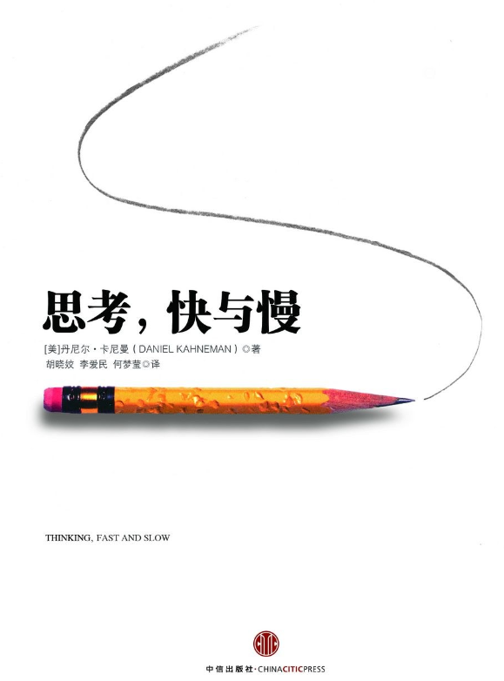

心理学类
《自控力》
豆瓣 8.3
一本提供了许多实用的技巧和策略，帮助读者更好地管理自己的行为和情绪的书。本书通过深入的研究和实例，向读者展示如何培养和运用自控力，以实现个人目标和提高生活质量。
《思考，快与慢》（Thinking, Fast and Slow）
豆瓣 8.0
一本探讨心理学中的认知偏差和决策过程，对理解人类思维方式有着重要影响的书。本书作者卡尼曼是诺贝尔经济学奖得主。
《原子习惯》（Atomic Habits）
豆瓣 9.1
一本提供一种全新的思考方式，帮助理解习惯的形成和改变，并提供了实用的工具和策略来实现持久的习惯改变的书。

Slide 8
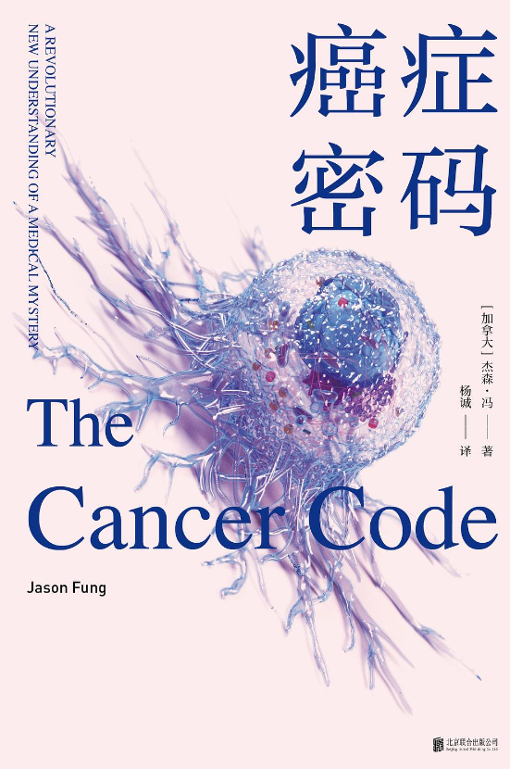


科学、生命、健康类
《癌症密码》（The Cancer Code）
豆瓣 9.0
一本结合大量实例与数据，指了癌症研究史上前两种理论范式的不足之处，并以进化论的视角提出第三种范式的书。本书回答了最根本的问题：什么是癌症？是什么导致了癌症？癌症治疗的希望在何处？
《芯片战争》《Chip War: The Fight for the World’s Most Critical Technology》
豆瓣 8.3
一本集科技冒险、商战故事、大国博弈于一体，分析了芯片崛起的历史，以及以控制芯片行业的未来为目的的日益复杂的地缘政治权力斗争，对理解当今的政治、经济和和科技至关重要。
哲学类
《苏菲的世界》
豆瓣 9.0
一本通俗易懂、引人入胜的哲学入门读。 本书适合初学者了解哲学基本概念和问题，同时也能够给有经验的哲学爱好者带来启发和思考。

